Slide 1
基于TensorFlow库的中文聊天机器人研发
毕业论文答辩
新媒体学院—网络工程
汇报人：徐佳鼎 汇报时间：2019年05月

Slide 2
目录
CONTENTS
01
02
03
04
05
毕设概括
背景资料
理论学习
结果与总结
未来工作

Slide 3
毕设概括
Summary of Graduation Project
整体分析

Slide 4
整体分析
Overall Analysis
中文聊天机器人模型
安卓插件

Slide 5
背景资料
Background Information
方法分类
模型分类

Slide 6
方法分类
Methods Classification
基于意图
面向任务

Slide 7
模型分类
Classification Model
面向任务的对话模型
部分可观察马尔可夫决策过程
填槽
端到端可训练模型
encoder-decoder
sequence-to-sequence
端到端可训练的面向任务的模型
记忆网络
意图网络，信念跟踪器，生成网络，策略网络和数据库操作员

Slide 8
理论学习
Theory of Lsearning
神经网络
语料处理

Slide 9
神经网络
Neural Network
人工神经网络
前馈神经网络
递归神经网络
LSTM
记忆网络

Slide 10
语料处理
Corpus Processing
爬虫整理
转化为词向量

Slide 11
结果与总结
Results and Summary

Slide 12

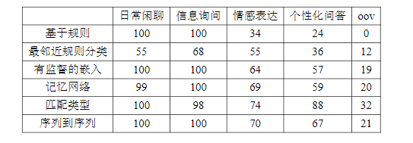
结果与总结
Results and Summary

Slide 13
未来工作
Future Work

Slide 14
未来工作
Future Work
拓展领域
基于检索
基于规则
Step1
Step2
Step3
Step4
改进损失率下降算法
中文NLP学习改进

Slide 15
感谢各位老师批评指正
THANK YOU FOR WATCHING
新媒体学院—网络工程
汇报人：徐佳鼎 汇报时间：2019年05月

